Slide 1
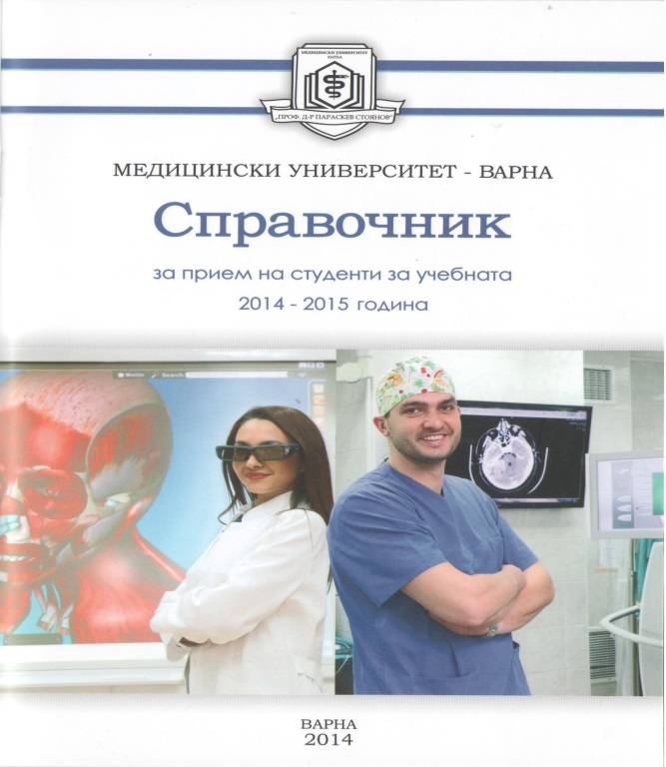
Анализ на резултати от анкета за проучване мнението на кандидат-студентите в МУ-ВАРНА 2015 г.
Медицински университет
„Проф. д-р Параскев Стоянов“ - Варна

Slide 2
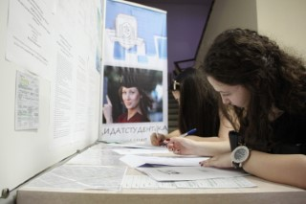
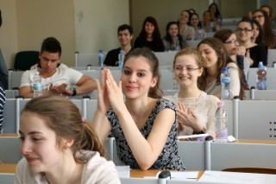
Цел
Обхват на проучването
Да се проучи мнението на кандидат-студентите за имиджа и подготовката, която очакват да получат в МУ-Варна
Кандидатстудентска кампания 2015 г.
Брой анкетирани –
366 кандидат-студенти
(276 жени и 90 мъже)

Slide 3
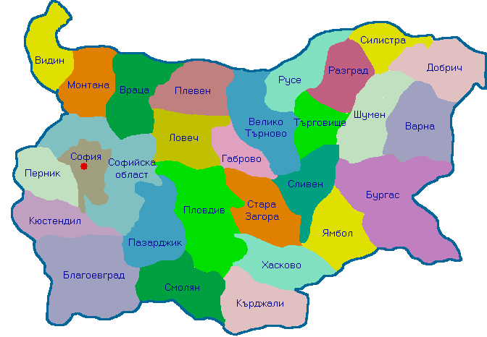
Местожителство на кандидат-студентите

Slide 4
Откъде научихте за МУ-Варна?
“Той е един от най-уважаваните университети в България.”

Slide 5
Какво влияе на избора Ви на университет?
Местоположението/ град Варна
Възможностите за реализация
Специалността(-ите)/ Практическата насоченост на обучението
Обслужването и етикета на поведение на служителите на МУ-Варна

Slide 6
В кои други университети ще кандидатствате?
114 анкетирани кандидат-студенти ще кандидатстват само в МУ-Варна!

Slide 7
Към каква специалност сте се насочили?

Slide 8
Оценка на кандидат-студентите за интернет-страницата на МУ-Варна
Посещавали ли сте сайта на Университета?
Намерихте ли бързо информацията, която търсехте в сайта на МУ – Варна?
“Впечатлена съм от сайта, поздравления ! Той ме грабна и насърчи да избера именно МУ-Варна!”
“Всичко е на световно ниво. Браво! Продължавайте все така. Успех!”
“Tова е най-интерактивният и поддържан сайт на медицински университет в страната.”

Slide 9
Имате ли информация за новите специалности в МУ-Варна?
Рехабилитация, морелечение, уелнес и спа
Обществено здравеопазване и здравен мениджмънт (на руски език)

Slide 10
Чували ли сте за някой от преподавателите на Медицински университет – Варна?
Проф. д-р Красимир Иванов, д.м.н.
Проф. Тодорка Костадинова, д.и.
Проф. Темелко Темелков, д.м.н.
Проф. д-р Анелия Клисарова, д.м.н.
Проф. д.х.н. Мона Станчева
Проф. д-р Виолета Йотова, д.м.н.
Проф. д-р Надежда Делева, д.м.
Проф. д-р Ара Капрелян, д.м.
Проф. д-р Антон Тончев, д.м.н.
Доц. д-р Албена Керековска, д.м.
Доц. Добри Иванов, д.б.
Доц. д-р Любомир Македонски, д.х.
Доц. д-р Радко Радев, д.м.
Доц. Румяна Черкезова, д.х.
Доц. д-р Маринка Пенева, д.м.
Доц. д-р Димитричка Близнакова, д.м.
Доц. д-р Руслан Попстефанов, д.м.
Доц. д-р Методи Абаджиев, д.м.
Доц. д-р Иван Димитров, д.м.
Доц. Николай Хаджийски, д.ф.
Гл. ас. Мила Георгиева, д.и.
Гл. ас. д-р Антония Атанасова
Ас. д-р Симеон Симеонов
Ас. д-р Камен Ногалчев

Slide 11
С какво МУ-Варна се различава от останалите Медицински университети?
“С доброто отношение и отзивчивостта.”
“Отношение, подхождащо за научно средище, перфекта кампания, отличен мениджмънт.”
“Отношението към кандидат-студентите. Много съм впечатлен. Вие сте единствените, отличаващи се с това.”

